Slide 1
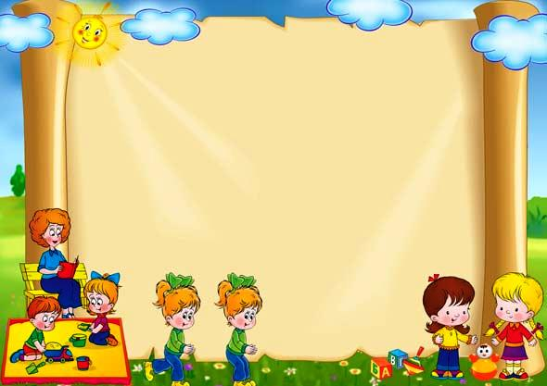
МУНИЦИПАЛЬНОЕ КАЗЕННОЕ ДОШКОЛЬНОЕ ОБРАЗОВАТЕЛЬНОЕ УЧРЕЖДЕНИЕ ДЕТСКИЙ САД №14
РЕЧЕВОЕ РАЗВИТИЕ ДОШКОЛЬНИКОВ: проблемы и пути решения в
ПОДГОТОВИТЕЛЬНОЙ ГРУППЕ
«ФАНТАЗЕРЫ»
Воспитатель: Радуляк О.Н

Slide 2
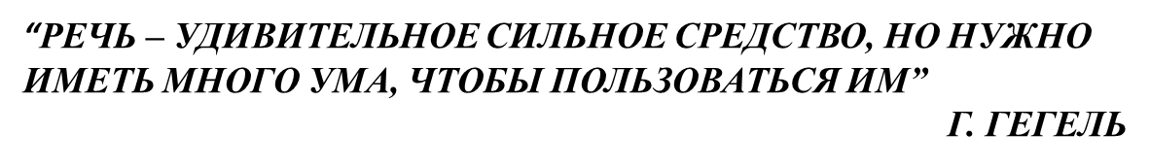
АКТУАЛЬНОСТЬ ПРОБЛЕМЫ РЕЧЕВОГО РАЗВИТИЯ
Говорить умеют почти все, но говорить правильно, лишь единицы из нас. Разговаривая с другими, мы пользуемся речью как средством передачи своих мыслей. Речь для нас является одной из главных потребностей и функций человека. Именно речь отличает человека от других представителей животного мира. Именно через общение с другими людьми человек реализует себя как личность.
Судить о начале развития личности ребёнка дошкольного возраста без оценки его речевого развития невозможно. В психическом развитии ребёнка речь имеет исключительное значение. С развитием речи связано формирование как личности в целом, так и всех основных психических процессов. Проблема развития речи является одной из актуальных.

Slide 3
ЦЕЛЬ: СПОСОБСТВОВАТЬ АКТИВИЗАЦИИ РЕЧИ ДЕТЕЙ В РАЗНЫХ ВИДАХ ДЕЯТЕЛЬНОСТИ.
ЗАДАЧИ :
СОЗДАТЬ В ГРУППЕ РАЗВИВАЮЩУЮ РЕЧЕВУЮ СРЕДУ;
РАЗВИВАТЬ ПРОИЗНОСИТЕЛЬНУЮ И СВЯЗНУЮ СТОРОНУ
РЕЧИ;
АКТИВИЗИРОВАТЬ СЛОВАРЬ ДЕТЕЙ;
ФОРМИРОВАТЬ ГРАММАТИЧЕСКИЙ СТРОЙ РЕЧИ;
РАЗВИВАТЬ МЕЛКУЮ МОТОРИКУ РУКИ

Slide 4
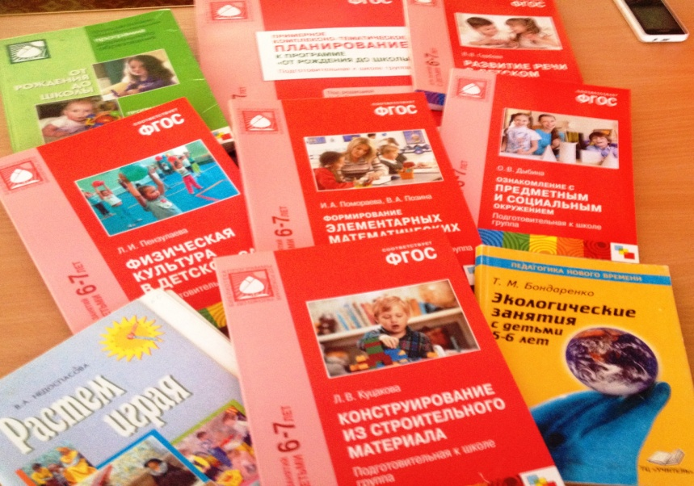
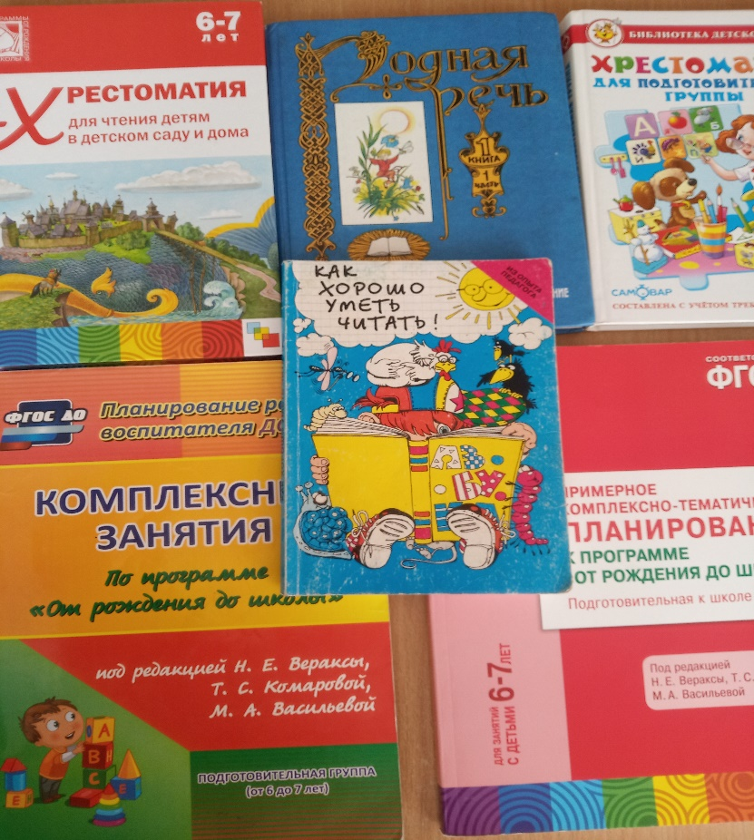
ПРОГРАММНО – МЕТОДИЧЕСКОЕ ОБЕСПЕЧЕНИЕ

Slide 5
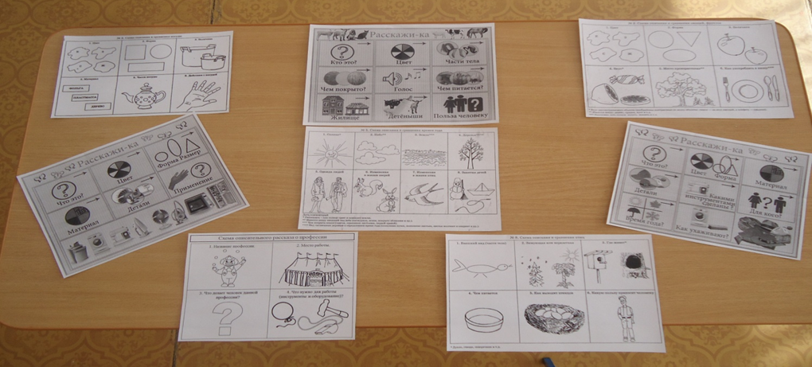
РАЗВИТИЕ РЕЧИ И МЫШЛЕНИЯ ДЕТЕЙ ПОСРЕДСТВОМ МНЕМОТЕХНИКИ
“Учите ребёнка каким-нибудь неизвестным ему пяти словам – он будет долго и напрасно мучиться, но свяжите двадцать таких слов с картинками, и он их усвоит на лету”. К. Д. Ушинский
МНЕМОТЕХНИКА – это система методов и приемов, обеспечивающих успешное освоение детьми знаний об особенностях объектов природы, об окружающем мире, эффективное запоминание структуры рассказа, сохранение и воспроизведение информации, и конечно развитие речи.

Slide 6
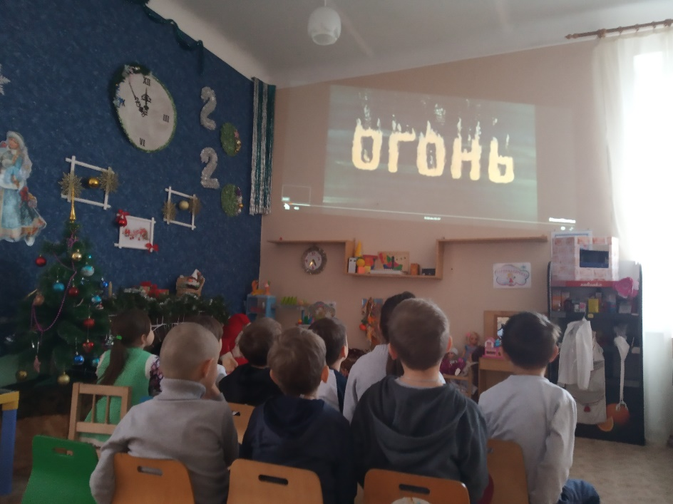
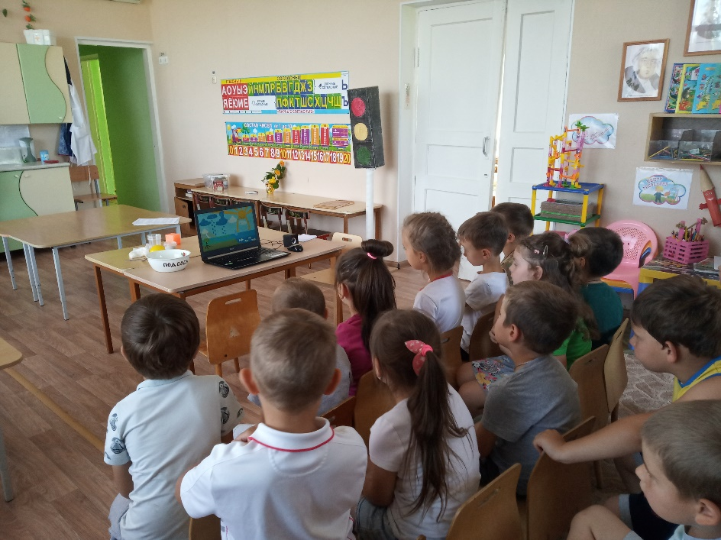
ИСПОЛЬЗОВАНИЕ ИНФОРМАЦИОННО – КОММУНИКАТИВНЫХ ТЕХНОЛОГИЙ
Применение компьютерной техники по­зволяет сделать каждое занятие нетрадиционным, ярким, насыщенным, приводит к необходимости использовать различные способы подачи учебного материала, предусмотреть разнообразные приемы и методы в обучении.

Slide 7

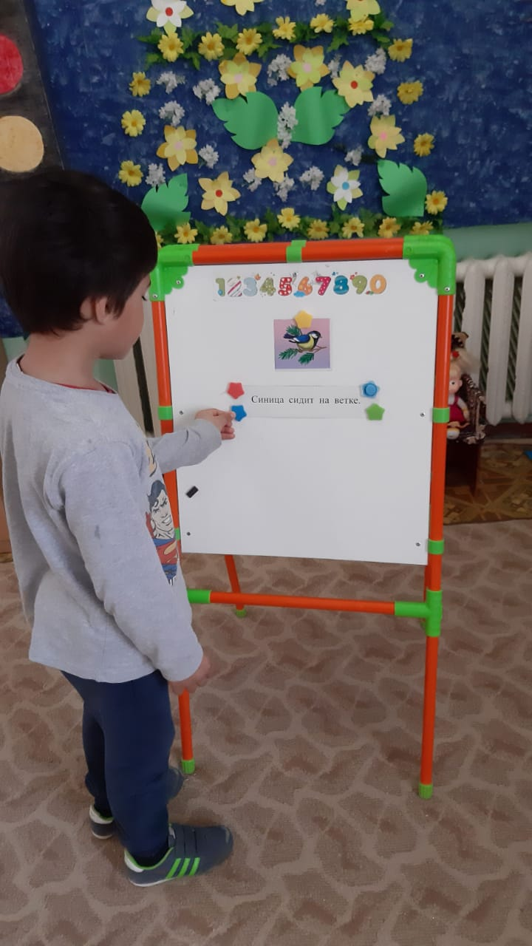
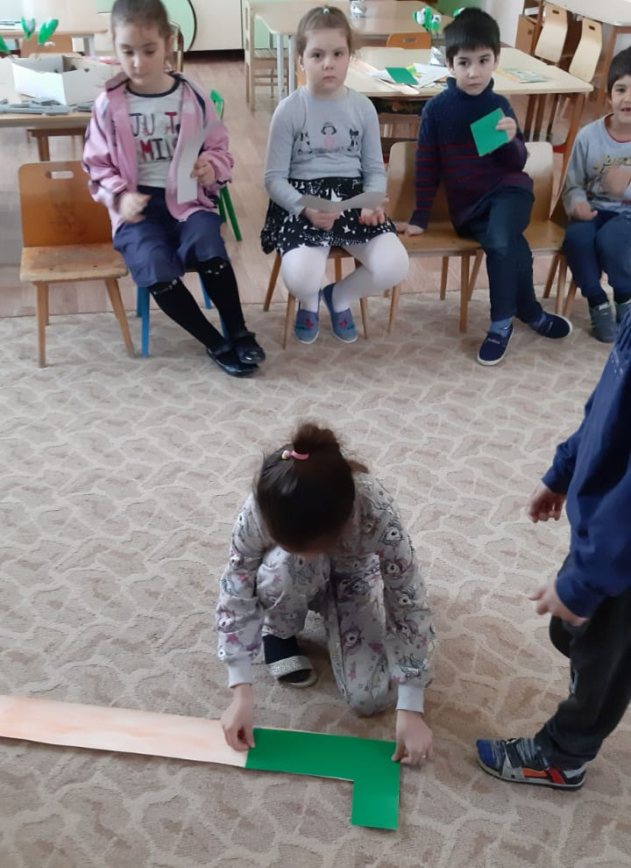
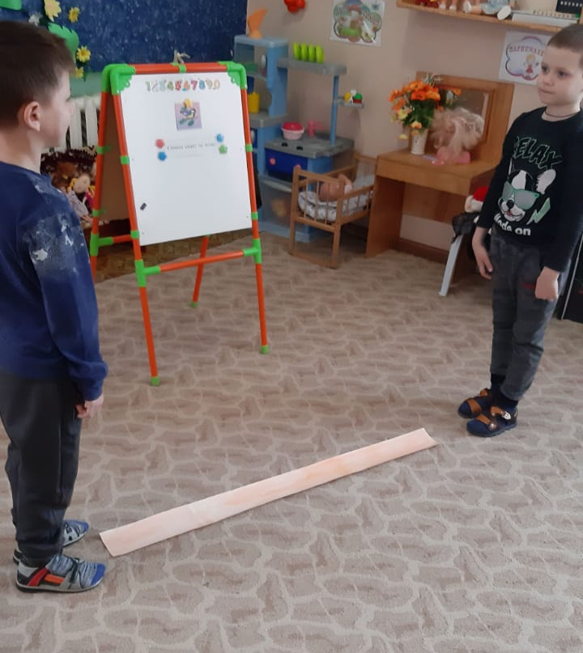
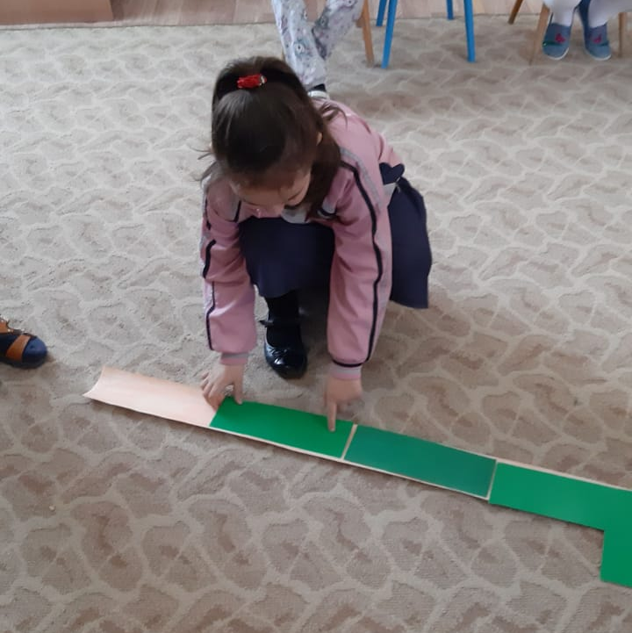
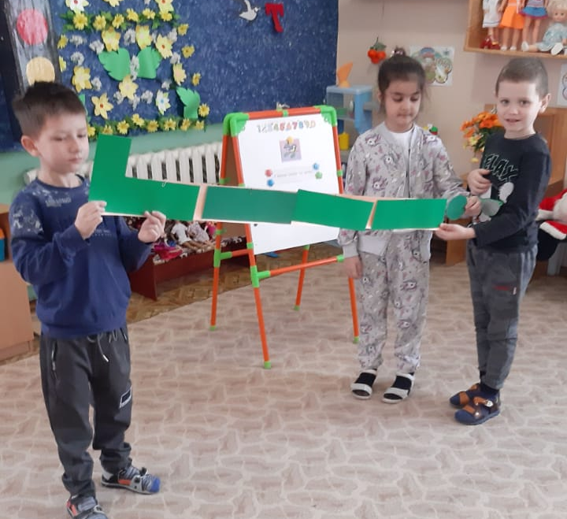

Slide 8
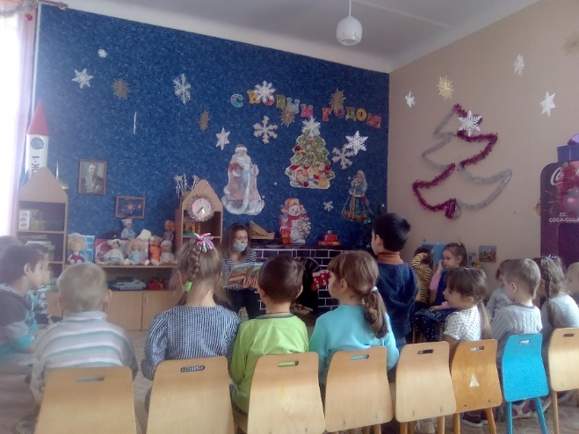
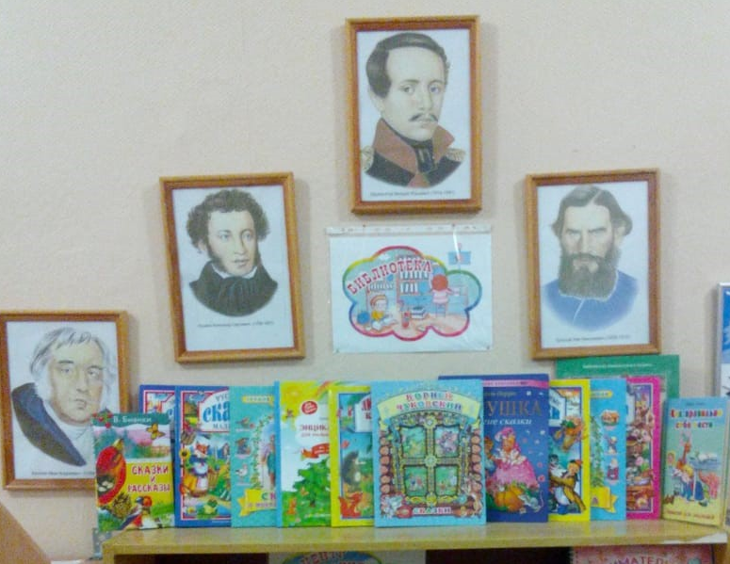
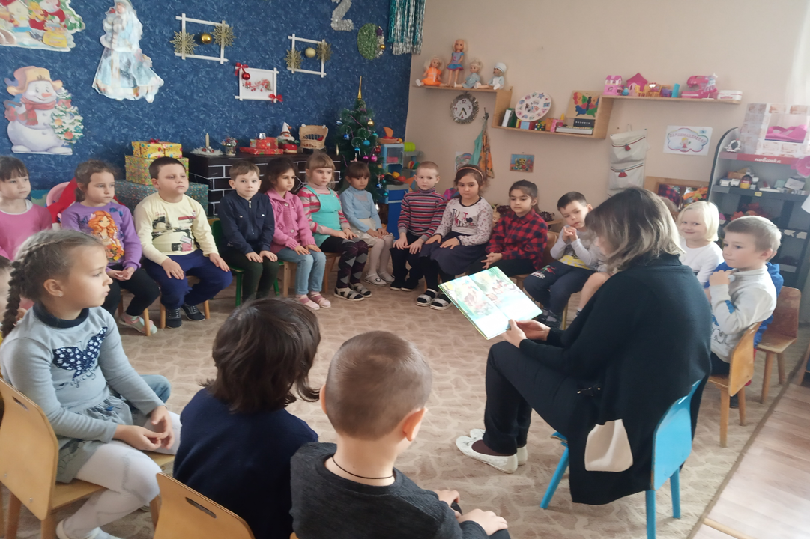
РАЗВИТИЕ РЕЧИ ПОСРЕДСТВОМ ХУДОЖЕСТВЕННОЙ ЛИТЕРАТУРЫ
Художественная литература служит могучим, действенным средством умственного, нравственного и эстетического воспитания детей оказывает огромное влияние на развитие и обогащение речи ребёнка.

Slide 9
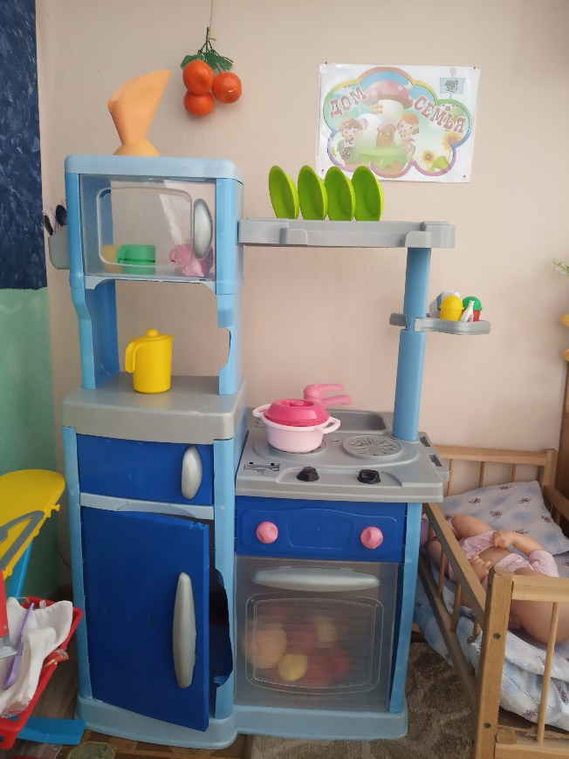
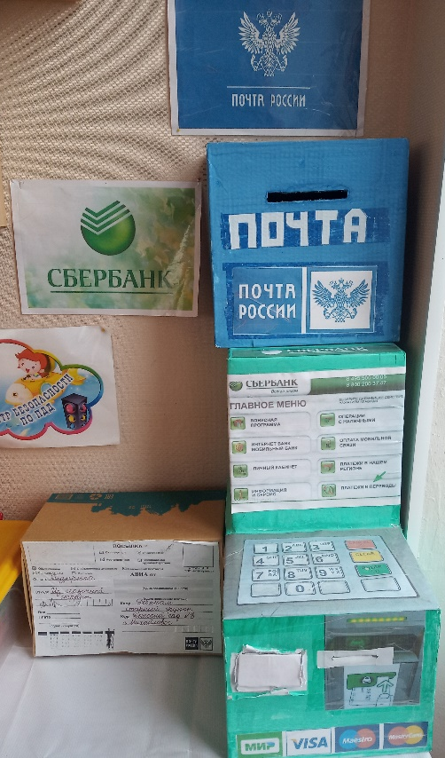
СЮЖЕТНО-РОЛЕВАЯ ИГРА ОКАЗЫВАЕТ ПОЛОЖИТЕЛЬНОЕ ВЛИЯНИЕ НА РАЗВИТИЕ РЕЧИ. В ХОДЕ ИГРЫ РЕБЕНОК ВСЛУХ РАЗГОВАРИВАЕТ С ИГРУШКОЙ, ГОВОРИТ И ЗА СЕБЯ, И ЗА НЕЕ, ПОДРАЖАЕТ ГУДЕНИЮ САМОЛЕТА, ГОЛОСАМ ЗВЕРЕЙ И Т. Д. РАЗВИВАЕТСЯ ДИАЛОГИЧЕСКАЯ РЕЧЬ.
В ГРУППЕ ИМЕЮТСЯ ТАКИЕ ИГР КАК:
СЕМЬЯ
ШКОЛА
МАГАЗИН
ПАРИКМАХЕРСКАЯ
СТРОИТЕЛИ (конструирование)
БИБЛИОТЕКА
ТЕАТР
ПОЧТА
АТЕЛЬЕ
БАНК

Slide 10

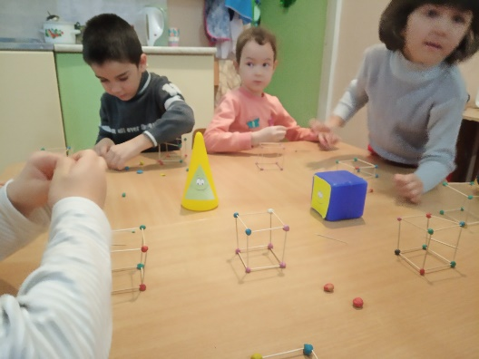
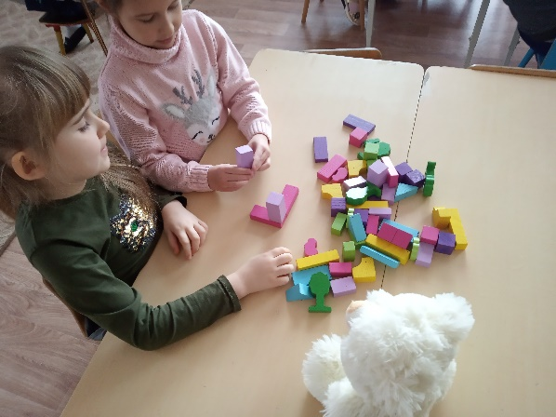
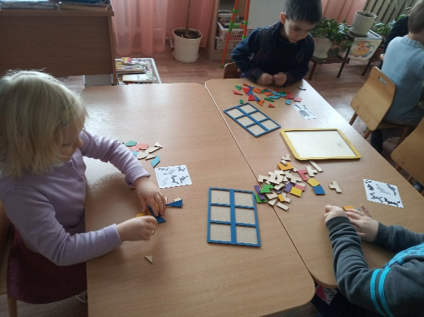
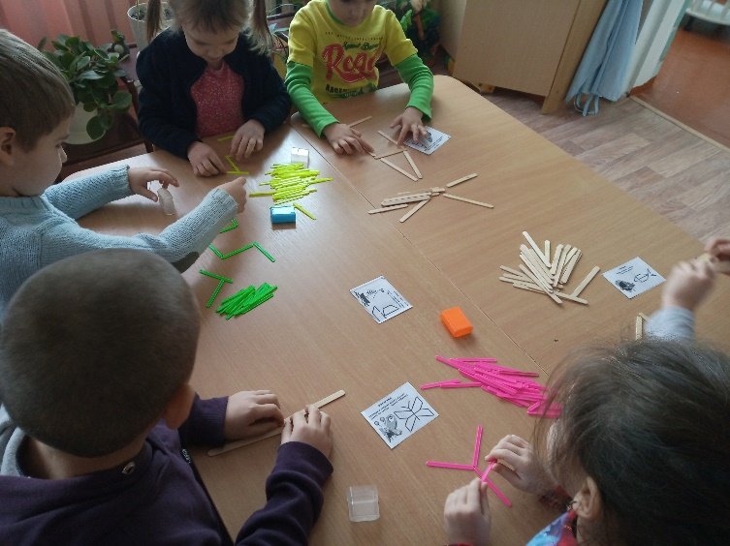
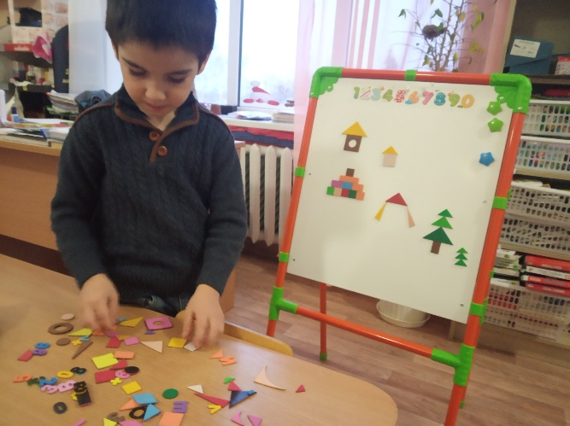
«ИСТОЧНИКИ СПОСОБНОСТЕЙ И ДАРОВАНИЯ ДЕТЕЙ –
НА КОНЧИКАХ ИХ ПАЛЬЦЕВ. ОТ ПАЛЬЦЕВ, ОБРАЗНО ГОВОРЯ,
ИДУТ ТОНЧАЙШИЕ РУЧЕЙКИ, КОТОРЫЕ ПИТАЮТ ИСТОЧНИК ТВОРЧЕСКОЙ МЫСЛИ»
В. А. СУХОМЛИНСКИЙ

Slide 11

ПЕРЕФРАЗИРУЯ ПОСЛОВИЦУ, МОЖНО СКАЗАТЬ:
“ВСТРЕЧАЮТ ПО ОДЕЖКЕ, А ПРОВОЖАЮТ ПО УМУ, О
КОТОРОМ СУДЯТ ПО РЕЧИ ЧЕЛОВЕКА”.
СПАСИБО ЗА ВНИМАНИЕ!

